Slide 1
Введение в нейрофизиологию и основные понятия физиологии.

Slide 2
Физиология –
(от греч. physis — природа, logos — учение)
наука о механизмах жизнедеятельности организма и его взаимодействия с окружающей средой.

Slide 3
История физиологии
Первый этап
В древней Греции естествоиспытатели назывались «физиологи».
«Фюзис» - живая и неживая природа

Slide 4
История физиологии
Второй этап
Начало экспериментальных
исследований функций организма

Slide 5
История физиологии
Началом становлении экспериментальной физиологии принято считать 1628 год, когда английский врач и анатом Уильям Гарвей опубликовал свою книгу
«Анатомические исследования о движении сердца и крови у животных»,
У. Гарвей (1578—1657)

Slide 6
История физиологии
В своей книге Гарвей точно описал работу сердца, а также малый и большой круги кровообращения, указал, что во время сокращения сердца кровь из левого желудочка поступает в аорту, а оттуда по сосудам все меньшего и меньшего сечения доходит до всех уголков тела.
Уильям Гарвей рассказывает Карлу I о циркуляции крови у животных.

Slide 7
История физиологии
Третий этап
Развитие классической физиологии
В связи с достижениями физики и химии на смену описательно—анатомическому направлению в физиологии в эти годы пришли
физические и химические методы исследования.

Slide 8
История физиологии
«Физиолог –
это физико-химик
живого организма»
И. М. Сеченов
И. М. Сеченов (1829—1905)

Slide 9
История физиологии
Четвертый этап
Формирование синтетической физиологии.
Интеграция знаний дочерних наук:
Биофизики,
Биохимии,
Биоорганической и бионеорганической химии,
Молекулярной биологии,
Биоэнергетики,
Мембранологии
и др.

Slide 10
«Предметом современной физиологии являются процессы жизни во всех их проявлениях»
А. М. Уголев
А. М. Уголев (1926—1991)

Slide 11
Организм как многоуровневая система
Жизнь характеризуется высокоупорядоченными системами,
материальными структурами,
составляющими живую систему –
организм

Slide 12
Организм как многоуровневая система
Организм –
материальный субстрат жизни.

Slide 13
Живые системы - одинаковы.

Slide 14
Общая теория систем
«любое множество элементов, любой материальной природы, которые находятся в определенных отношения друг к другу»
Bertalanffy, 1951

Slide 15
Система – это совокупность взаимодействующих между собой относительно элементарных структур или процессов,
объединенных в целое выполнением общей функции,
несводимой к функциям ее компонентов.

Slide 16
Живые системы относятся к классу очень сложных систем.

Slide 17
Классификация систем по сложности
Простые
Сложные
Очень сложные

Slide 18
Сложность системы определяется:
Количеством элементов
Доступностью поэлементного описания

Slide 19
Системный анализ

Slide 20
Живые системы относятся к классу вероятностных систем.

Slide 21
Классификация систем по степени определенности функционирования
Детерминированные
Вероятностные

Slide 22
Поведение детерминированных систем можно с полной уверенностью предсказать.
-

Slide 23
Вероятностными называют системы, элементы которых находятся под влиянием столь большого числа воздействий, что их поведение становится неопределенным.

Slide 24
Живые системы являются самоорганизующимися.
Самоорганиза́ция — процесс упорядочения в системе за счет внутренних факторов, без внешнего специфического воздействия.

Slide 25
Основные характеристики самоорганизации
самозарождение организации системы – образование целостной системы, структурированной, обособленной от окружающей среды.
Гипотезы о происхождении жизни.

Slide 26
Основные характеристики самоорганизации
совершенствование и саморазвитие организации системы.
Адаптационные и эволюционные процессы.

Slide 27
Основные характеристики самоорганизации
поддержание определенного уровня организации системы:
передача наследственной информации
механизмы гомеостаза

Slide 28
Концепция непрерывности зародышевой плазмы Август Вейсман
Зародышевый путь
ДНК
ДНК
ДНК
ДНК
ДНК
ДНК
организм
организм
организм
Организм сохраняет жизнедеятельность в условиях непрерывного взаимодействия с окружающей средой

Slide 29
Концепция непрерывности зародышевой плазмы Август Вейсман
Организм обязан своим существованием ДНК, а ДНК неминуемо исчезла бы, если бы во время кратковременного существования организма не действовали гомеостатические механизмы.

Slide 30
Термин «внутренняя среда» предложен французским физиологом К. Бернаром.
К. Бернар (1813—1878)

Slide 31
В это понятие включена совокупность жидкостей —
тканевая (интерстициальная, внеклеточная),
кровь,
лимфа,
цереброспинальная,
суставная,
плевральная и
другие жидкости.

Slide 32
Живые клетки нашего организма, окруженные внутренней средой (межклеточной жидкостью).
Внешняя среда
Внутренняя среда
Клетки обмениваются веществами с внутренней средой.
Внешняя среда

Slide 33
Обмен веществ и энергией между внутренней и внешней средами (указанное стрелами), происходит через желудочно-кишечный тракт, почки, легкие и кожу.
Внешняя среда
кожа
легкие
ЖКТ
почки
Внутренняя среда
Внешняя среда

Slide 34
Клод Бернар пришел к заключению, что параметры внутренней среды у млекопитающих относительно постоянны
Гомеостатические механизмы
Незначительные изменения внутренней среды
Существенные колебания параметров внешней среды

Slide 35
«постоянство внутренней среды есть условие независимого существования».
Клод Бернар
Эволюционное развитие механизмов гомеостаза было основным фактором, позволившим животным выйти за пределы относительно благоприятного окружения и завоевать гораздо более суровые для жизни среды обитания.

Slide 36
Гомеостаз – постоянство параметров внутренней среды организма.
Термин «гомеостаз» был предложен в 1929 г. американским физиологом Уолтером Кенноном

Slide 37
Термин «гомеостаз», который традиционно используется применительно ко внутренней среде организма можно использовать по отношению и к внутриклеточной среде.
Фактически, конечной целью поддержания постоянства внутренней среды является внутриклеточный гомеостаз, в следствие чего условия в цитозоле очень точно регулируются.

Slide 38
С точки зрения термодинамики организм является открытой термодинамической системой, находящейся в состоянии устойчивого термодинамического неравновесия.

Slide 39
I закону термодинамики, энергия в ходе физикохимических процессов не исчезает и не возникает из ничего, лишь переходит из одной формы в другую в строго эквивалентных количествах.

Slide 40
я II закон термодинамики, согласно которому
самопроизвольно протекают реакции, сопровождающиеся увеличением энтропии S; при этом сво-
бодная энергия ∆G должна уменьшаться, т.е. ∆G < 0.

Slide 41
N
A
S

Slide 42
обмен веществ и энергии
совокупность химических превращений веществ и энергии, обеспечивающих
развитие,
жизнедеятельность и
самовоспроизведение живых организмов,
их связь с окружающей средой и
адаптацию к изменениям внешних условий.
Notes:
Такое расширенное определение обмена веществ позволяет наиболее четко представить, какую роль играет взаимосвязанная совокупность биохимических превращений в создании общебиологической картины живого мира.
Обмен веществ и энергии в биосистемах направлен на их самосохранение и самовоспроизведение и существует в неразрывном диалектическом единстве.

Slide 43
Обмен веществ
внешний обмен
внеклеточное превращение веществ на путях их поступления в организм и выделения из него
промежуточный обмен
(клеточный метаболизм)
превращение определенных химических веществ внутри биологических клеток с момента их поступления до образования конечных продуктов (например, метаболизм аминокислот, метаболизм углеводов и т.д.).

Slide 44
Субстрат метаболизма – вещество претерпевающее в организме ряд ферментативных биохимических превращений.
Метаболический путь - последовательность биохимических реакций, направленных на модификацию того или иного субстрата до конечного продукта (в случае замкнутых процессов – цикл).
Метаболиты - промежуточные продукты метаболического пути или цикла.
D
F
M
S
N

Slide 45
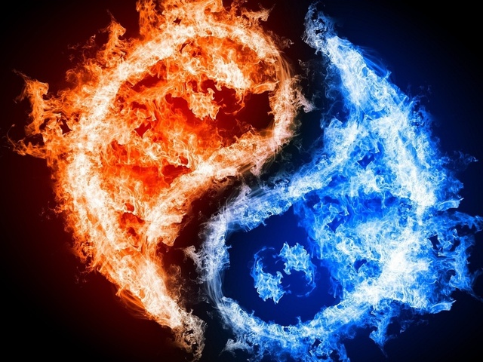
анаболизм
катаболизм

Slide 46
Анаболические превращения
(от греч. anabole – подъем)
направлены на образование и обновление структурно-функциональных компонентов клетки, т.е. на синтез сложных биомолекул
(коферменты, гормоны, белки, нуклеиновые кислоты и др.) из более простых.
Это восстановительные, эндергонические процессы, протекающие с увеличением свободной энергии.

Slide 47
Катаболические превращения
(от греч. katabole – сбрасывание, разрушение)
направлены на расщепление сложных молекул (как поступивших с пищей, так и уже входящих в состав клеток) до простых компонентов (на конечных стадиях – преимущественно до диоксида углерода и воды).
Это окислительные, экзергонические процессы, сопровождающиеся понижением свободной энергии.

Slide 48
Первичным источником энергии в организме для производства всех видов работы является химическая энергия питательных веществ (белков, жиров, углеводов), выделяющаяся при их окислении.

Slide 49
Энергия выделяющаяся при окислении питательных веществ, не используется непосредственно для совершения работ в организме.

Slide 50
Вначале энергия питательных веществ трансформируется в энергию макроэргических связей некоторых веществ, главным из которых является аденозинтрифосфорная кислота – АТФ.

Slide 51
Затем АТФ диффундирует в соответствующие образования клетки, где ее энергия используется для совершения всех видов работы.
В покое человек расходует около 40 кг АТФ за сутки

Slide 52
Поглощение и усвоение химической энергии в организме животного.
АТФ
Механическая работа
Химическая работа
Осмотическая работа
Электрическая работа
Свечение
Энергия питательных веществ
Q 1
Q 1
Q 1
Q 1
Q 1
Q 2
Q 2
Q 2
Q 2
Q 2
АДФ+Рн
Выведение теплоты из организма
Q 1

Slide 53
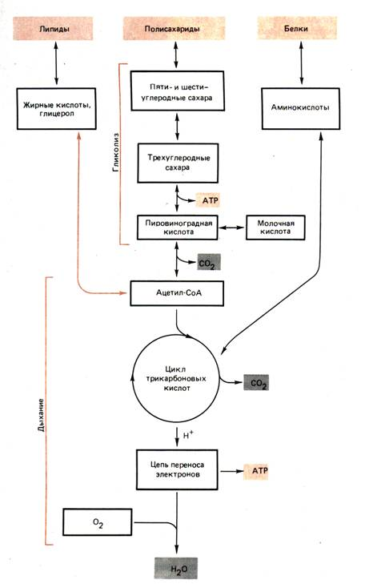
Клеточное дыхание – протекающие в клетке окислительные реакции, энергия которых используется для ресинтеза АТФ (специальных «высокоэнергетических» веществ).

Slide 54
Глюкоза С6Н12О6
Глюкоза С6Н12О6
2 АТФ
гликолиз
анаэробное дыхание
2 молекулы молочная кислота
Пировиноградная кислота

Slide 55
анаэробное дыхание
Кислород не требуется;
молекулы питательных веществ окисляются не полностью – до молочной кислоты;
2 молекулы АТФ.

Slide 56
Глюкоза С6Н12О6
Глюкоза С6Н12О6
2 АТФ
гликолиз
анаэробное дыхание
2 молекулы молочная кислота
Пировиноградная кислота
Цикл трикарбоновых кислот
О2
36 АТФ
аэробное дыхание
Цепь переноса электронов
СО2
Н2О

Slide 57
аэробное дыхание
Требуется кислород;
молекулы питательных веществ полностью окисляются до СО₂ и воды;
38 молекулы АТФ.

Slide 58
Прямое дыхание
О2
СО2

Slide 59
Физиологическая функция — это проявление жизнедеятельности, имеющее приспособительное значение.
Физиологическая система - совокупность органов и тканей, выполняющих одну функцию
Основой жизнедеятельности являются физиологические процессы — сложная форма единства физических и химических процессов, получивших новое содержание в живой материи. Физиологические процессы лежат в основе физиологических функций.

Slide 60
Физиологическая функция — это проявление взаимодействия между отдельными частями, элементами структуры живой системы. В физиологических функциях проявляется жизнедеятельность как целостного организма, так и отдельных его частей.
Внешнее проявление физиологической функции (функционирование), как правило, не дает представлений об интимных физиологических процессах. Физиология изучает как видимую, феноменологическую сторону явлений, так и их интимную сущность, т. е. физиологические механизмы. Нормальное функционирование органа или организма в целом тесно связано с его структурой, морфологическими особенностями. Всякое нарушение в структуре ведет к расстройству функции. «Морфологические и физиологические явления, форма и функция обусловливают взаимно друг друга».
«Физиология человека», Н.А. Фомин
Характер физиологических реакций, их соответствие меняющимся условиям внешней среды закрепляются в генотипической программе, становятся реализованной «для себя» формой информации из внешней среды. Так, способ взаимодействия между организмом и средой, реализуемый в генотипе, является запрограммированной формой реактивности («норма реакции»). Следовательно, реактивность является конкретной формой реализации информации из внешней среды, в которой закрепляются адекватные способы реагирования на действие раздражителей.

Slide 61
Физиологическая адаптация - совокупность физиологических реакций, лежащих в основе приспособления организма к изменению окружающих условий и направленных на сохранение относительного постоянства его внутренней среды — гомеостаз.

Slide 62
Функция (работа) (лат. functio — совершение, исполнение) — деятельность, роль объекта в рамках некоторой системы, работа производимая органом, организмом; роль, значение (назначение, предназначение) чего-либо.
В технике и в области психологии, выражаясь обычным языком, функция обозначает принадлежность к чему-либо, что используется/применяется для устремлений, решения задач, намерений, достижения цели. Фактически это может быть реализовано используя различные физические процессы и один процесс может нести множество функций (Adam Maria Gadomski, 1987). Например, основная функция часов, показывать время, может быть реализована различными физическими процессами, такими как атомный, электронный или механический процесс.
Функция (лат. functio — исполнение) — обязанность, круг деятельности. «Функция — это существование, мыслимое нами в действии» (Гёте). Наука о функциях органов живых существ — физиология; специальная наука о функциях нервной системы — физиология органов чувств н нервной системы.

